Slide 1
Place presentation title here 48pt
Place subtitle here in Palatino Linotype 24pt
Presenter 14pt

Slide 2
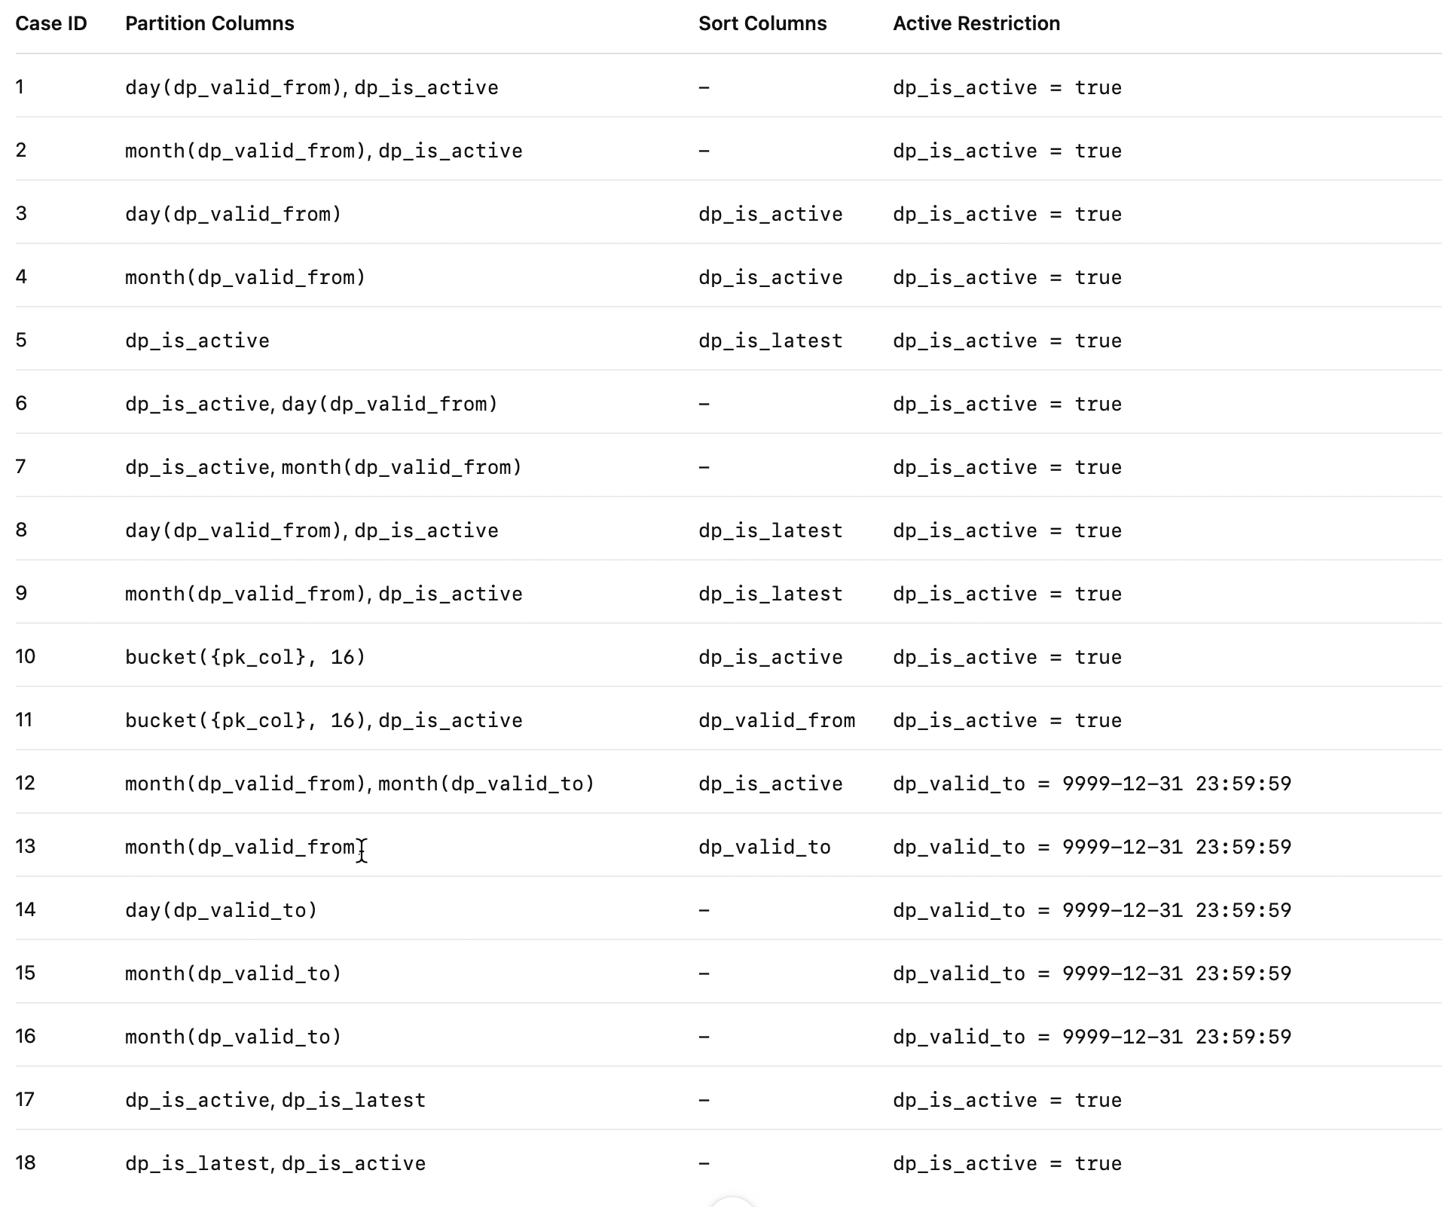
Test Cases - Merge

Slide 3
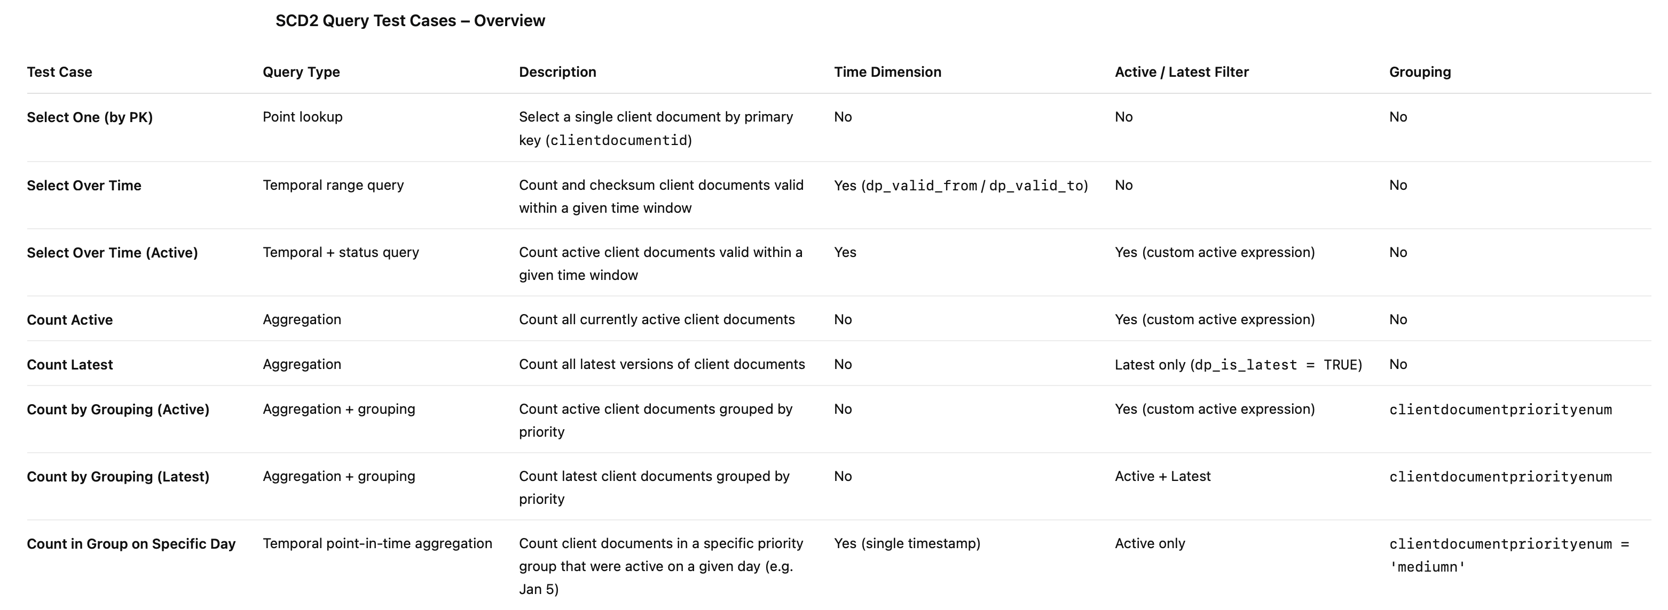
Test Cases - SELECT

Slide 4
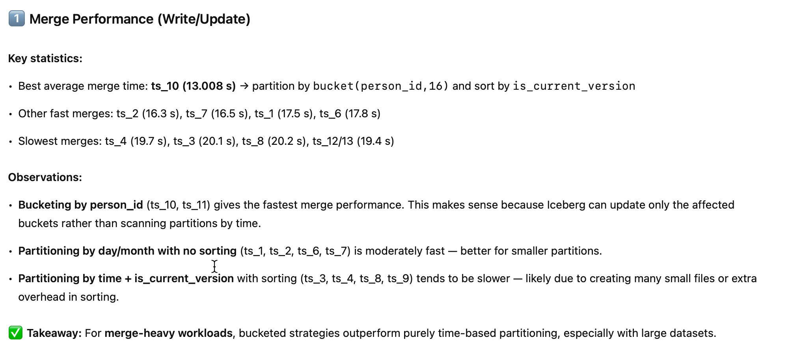
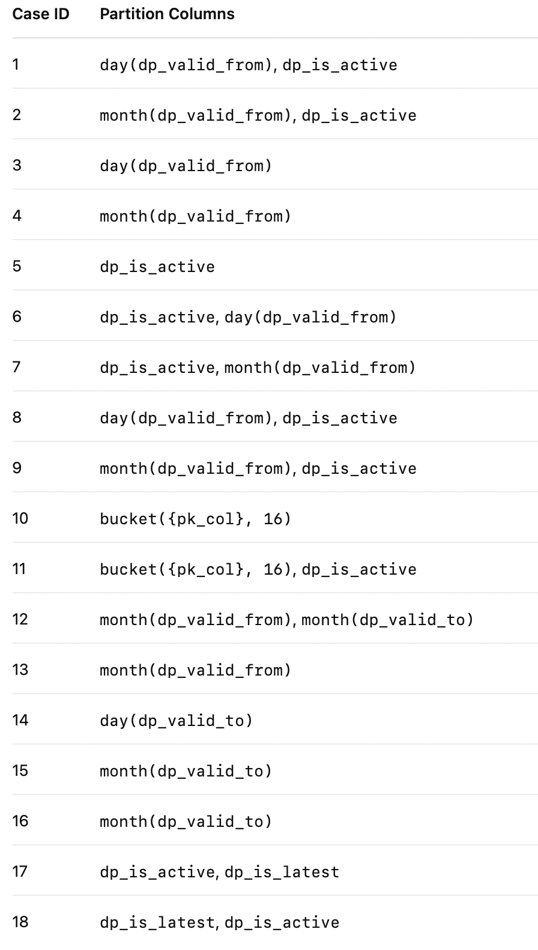
T-Shirt L – Customer Environment

Slide 5
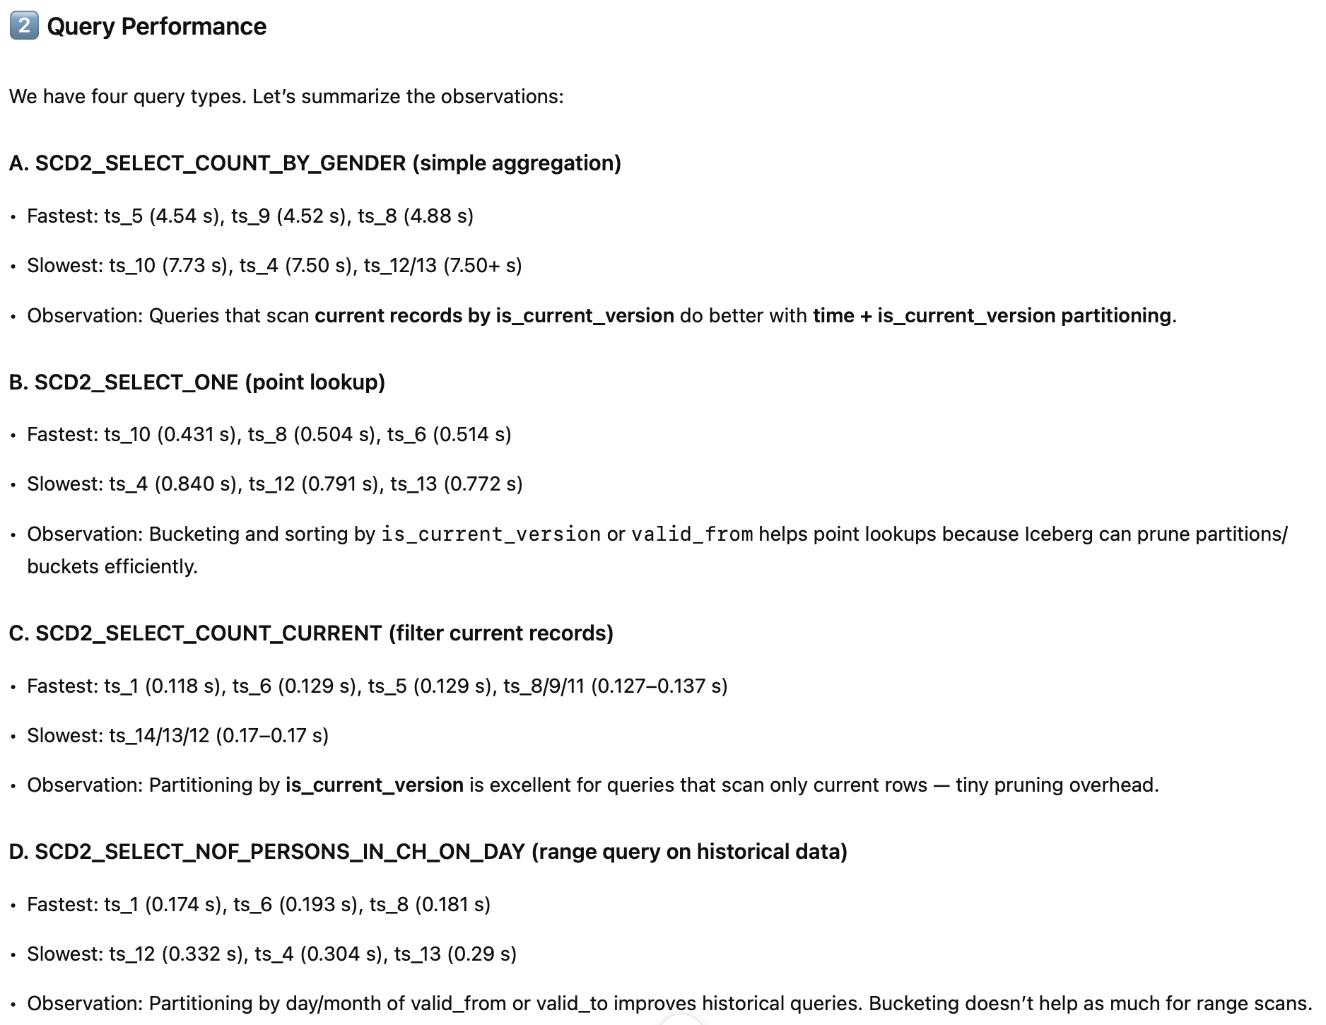
T-Shirt L – Customer Environment

Slide 6
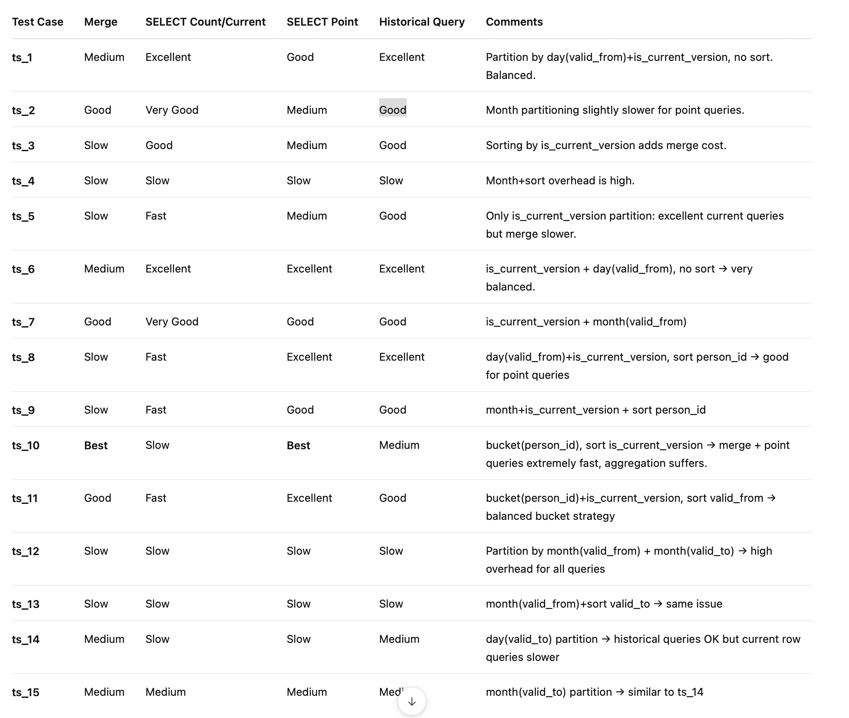
T-Shirt L – Customer Environment

Slide 7
T-Shirt L – Customer Environment
==== Merge Summary Table ====
es_ts_1_l es_ts_2_l es_ts_3_l es_ts_4_l es_ts_5_l es_ts_6_l es_ts_7_l es_ts_8_l es_ts_9_l es_ts_10_l es_ts_11_l es_ts_12_l es_ts_13_l es_ts_14_l es_ts_15_l
count 150.000 143.000 148.000 136.000 144.000 150.000 147.000 145.000 141.000 136.000 149.000 139.000 145.000 148.000 137.000
avg 17.550 16.301 20.150 19.735 19.393 17.811 16.518 20.182 19.364 13.008 15.358 19.463 19.433 16.160 16.496
median 16.955 16.100 19.110 19.115 19.245 17.240 16.180 19.150 18.830 12.070 14.550 18.600 18.470 15.995 16.230
min 12.190 12.010 13.420 13.260 13.650 12.100 11.880 13.520 13.490 8.260 9.110 13.200 13.470 11.820 11.740
max 25.120 22.590 29.950 33.380 27.910 27.240 23.530 31.810 27.950 25.060 28.270 31.790 31.230 23.010 25.830
std 3.150 2.582 3.976 4.040 3.220 3.390 2.687 4.182 3.441 3.707 4.188 3.890 4.073 2.630 2.920

Slide 8
T-Shirt L – Customer Environment
==== Query Summary: SCD2_SELECT_COUNT_BY_GENDER ====
ts_1 ts_2 ts_3 ts_4 ts_5 ts_6 ts_7 ts_8 ts_9 ts_10 ts_11 ts_12 ts_13 ts_14 ts_15
count 47.000 43.000 50.000 49.000 45.000 48.000 49.000 50.000 49.000 46.000 45.000 48.000 48.000 49.000 48.000
avg 6.042 6.655 6.521 7.507 4.544 6.053 6.638 4.881 4.526 7.734 6.753 7.499 7.515 6.717 6.623
median 6.010 6.630 6.515 7.490 4.520 6.050 6.610 4.850 4.520 7.730 6.730 7.500 7.515 6.710 6.610
min 5.800 6.470 6.340 7.320 4.360 5.860 6.440 4.700 4.400 7.520 6.650 7.300 7.280 6.560 6.510
max 6.380 6.940 6.720 7.760 4.880 6.310 7.020 5.200 4.710 8.010 6.920 7.670 7.730 6.890 6.800
std 0.122 0.105 0.091 0.106 0.124 0.104 0.138 0.123 0.066 0.119 0.080 0.100 0.111 0.071 0.076
==== Query Summary: SCD2_SELECT_ONE ====
ts_1 ts_2 ts_3 ts_4 ts_5 ts_6 ts_7 ts_8 ts_9 ts_10 ts_11 ts_12 ts_13 ts_14 ts_15
count 48.000 40.000 46.000 45.000 46.000 44.000 44.000 48.000 49.000 42.000 44.000 46.000 49.000 48.000 47.000
avg 0.528 0.720 0.774 0.840 0.621 0.514 0.722 0.504 0.606 0.431 0.529 0.791 0.772 0.825 0.673
median 0.520 0.700 0.770 0.810 0.610 0.510 0.700 0.495 0.540 0.430 0.500 0.740 0.760 0.815 0.650
min 0.430 0.560 0.650 0.610 0.460 0.420 0.550 0.400 0.450 0.340 0.350 0.560 0.590 0.610 0.520
max 0.610 1.120 0.910 1.280 0.860 0.690 1.040 0.660 0.950 0.610 0.870 1.250 0.980 1.090 0.920
std 0.043 0.113 0.060 0.138 0.111 0.059 0.119 0.061 0.131 0.060 0.117 0.166 0.101 0.122 0.109
==== Query Summary: SCD2_SELECT_COUNT_CURRENT ====
ts_1 ts_2 ts_3 ts_4 ts_5 ts_6 ts_7 ts_8 ts_9 ts_10 ts_11 ts_12 ts_13 ts_14 ts_15
count 44.000 46.000 49.000 50.000 47.000 46.000 46.000 47.000 48.000 47.000 46.000 47.000 48.000 48.000 47.000
avg 0.118 0.151 0.163 0.165 0.129 0.129 0.133 0.127 0.128 0.152 0.137 0.171 0.174 0.179 0.144
median 0.110 0.140 0.150 0.160 0.120 0.125 0.130 0.130 0.120 0.140 0.130 0.160 0.180 0.175 0.140
min 0.090 0.090 0.110 0.100 0.090 0.090 0.080 0.080 0.090 0.110 0.080 0.110 0.120 0.110 0.100
max 0.170 0.250 0.260 0.260 0.200 0.210 0.230 0.190 0.210 0.220 0.230 0.300 0.240 0.270 0.230
std 0.020 0.047 0.040 0.040 0.026 0.028 0.034 0.025 0.031 0.029 0.035 0.047 0.031 0.041 0.035
==== Query Summary: SCD2_SELECT_NOF_PERSONS_IN_CH_ON_DAY ====
ts_1 ts_2 ts_3 ts_4 ts_5 ts_6 ts_7 ts_8 ts_9 ts_10 ts_11 ts_12 ts_13 ts_14 ts_15
count 47.000 44.000 47.000 49.000 47.000 48.000 47.000 49.000 47.000 44.000 43.000 48.000 50.000 48.000 46.000
avg 0.174 0.283 0.227 0.304 0.239 0.193 0.246 0.181 0.244 0.251 0.270 0.332 0.290 0.273 0.238
median 0.180 0.280 0.220 0.280 0.240 0.190 0.240 0.180 0.210 0.245 0.270 0.300 0.280 0.275 0.225
min 0.130 0.180 0.170 0.190 0.160 0.150 0.170 0.130 0.160 0.190 0.170 0.190 0.200 0.190 0.170
max 0.230 0.470 0.320 0.540 0.320 0.260 0.350 0.260 0.420 0.380 0.510 0.710 0.470 0.380 0.370
std 0.022 0.070 0.034 0.085 0.044 0.029 0.047 0.029 0.066 0.046 0.075 0.117 0.066 0.050 0.044

Slide 9
Thank You

